Slide 1

Результаты ГИА
2021 год
Государственное учреждение Ярославской области
Центр оценки и контроля качества образования
Горшков В.Ю., ГУ ЯО ЦО иККО

Slide 2
Динамика по предметам
Предметы | ОСБ-19 | ОСБ-20 | ОСБ-21
Русский язык | 1,050 | 1,049 | 1,049
Математика | 1,040 | 1,041 | 1,000
Физика | 1,010 | 1,015 | 1,007
Химия | 1,040 | 0,999 | 1,061
Информатика и ИКТ | 1,080 | 1,088 | 1,068
Биология | 1,080 | 1,074 | 1,061
История | 1,090 | 1,081 | 1,086
География | 1,040 | 1,039 | 1,049
Английский язык | 1,010 | 1,000 | 0,993
Обществознание | 1,070 | 1,074 | 1,027
Литература | 0,980 | 0,999 | 0,971

Slide 3
Динамика сумм по предметам
 | ОСБ-19 | ОСБ-20 | ОСБ-21
Сумма ОСБ | 11,49 | 11,46 | 11,37

Slide 4
Динамика по предметам
Предметы | ОСБ-19 | ОСБ-20 | ОСБ-21
Русский язык | 1,050 | 1,049 | 1,049
Математика | 1,040 | 1,041 | 1,000
Физика | 1,010 | 1,015 | 1,007
Химия | 1,040 | 0,999 | 1,061
Информатика и ИКТ | 1,080 | 1,088 | 1,068
Биология | 1,080 | 1,074 | 1,061
История | 1,090 | 1,081 | 1,086
География | 1,040 | 1,039 | 1,049
Английский язык | 1,010 | 1,000 | 0,993
Обществознание | 1,070 | 1,074 | 1,027
Литература | 0,980 | 0,999 | 0,971

Slide 5
Динамика сумм по предметам
 | ОСБ-19 | ОСБ-20 | ОСБ-21
Сумма ОСБ | 8,34 | 8,34 | 8,28

Slide 6
Коэфф. корр | % от макс.возможного | Предметы | Названия элементов содержания
0,88 | 58,49 | Информатика | 1.1 Моделирование объектов, систем и процессов
0,85 | 40,50 | Информатика | 1.7 Языки программирования
0,83 | 61,89 | Информатика | 1.6 Элементы теории алгоритмов
0,82 | 67,02 | Литература | 1.1 Знать/понимать образную природу словесного искусства
0,82 | 67,02 | Литература | 1.2. Знать содержание изученных литературных произведений
0,81 | 56,75 | Литература | 2.2 Уметь анализировать и интерпретировать литературное произведение, используя сведения по истории и теории литературы
0,81 | 56,77 | Литература | 2.8 Уметь выявлять авторскую позицию, характеризовать особенности стиля писателя
0,81 | 56,77 | Литература | 2.9 Уметь аргументировано формулировать свое отношение к прочитанному произведению
0,81 | 67,89 | Литература | 1.5 Знать/понимать основные закономерности историко-литературного процесса
0,80 | 75,01 | Русский язык | 1.1 Проводить различные виды анализа языковых единиц, языковых явлений и фактов
0,80 | 56,75 | Литература | 2.1 Уметь воспроизводить содержание литературного произведения

Slide 7
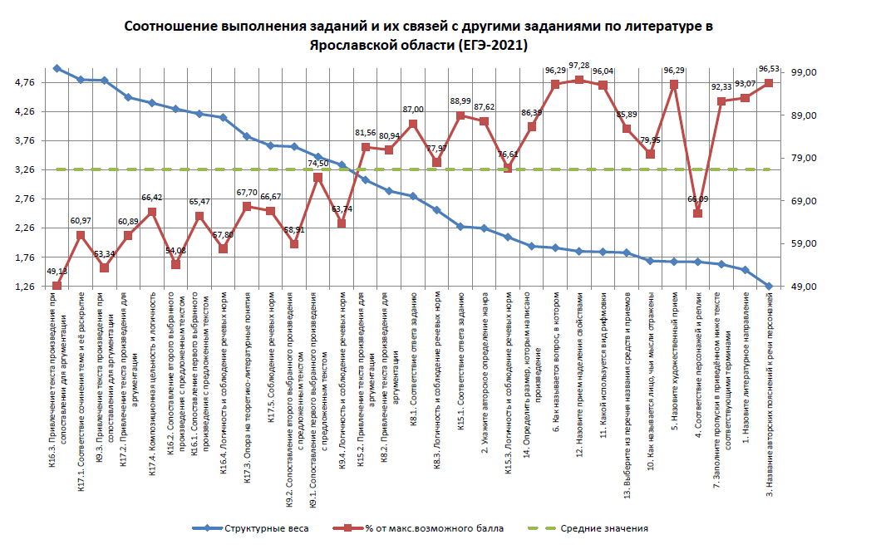
Метапредметные единицы содержания и умения

Slide 8
